Slide 1
6장. 반복문

Slide 2
목차
  1. 반복문
  2. 루프의 활용

Slide 3
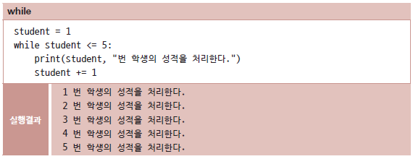
1. 반복문
while 반복문
  조건이 만족하는 동안 명령을 계속 실행
  루프 (Loop)
    반복적으로 처리하는 명령
  반복문은 코드 변경이 쉬움
    조건식이나 출력문 등 변경 통해 수정

Slide 4
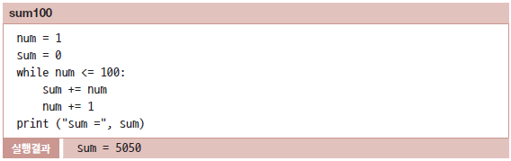
1. 반복문

Slide 5
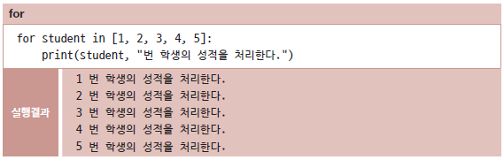
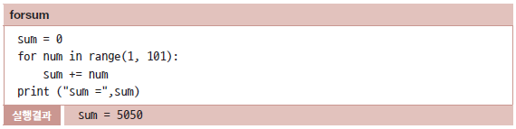
1. 반복문
for 반복문
  컬렉션 요소 순서대로 반복하면서 루프 명령 실행
  range 명령
    일정 범위 리스트 만들고 그 요소를 반복

Slide 6
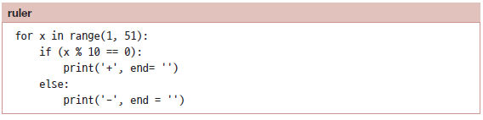
1. 반복문
제어 변수의 활용
  루프의 반복 횟수와 끝낼 시점을 결정
  % 연산자 : 배수를 판별
    x % 10 == 0
      10의 배수 좌표
    x가 10으로 나누어 떨어지는 자리에 + 를, 나머지 자리에는 – 를 출력

Slide 7
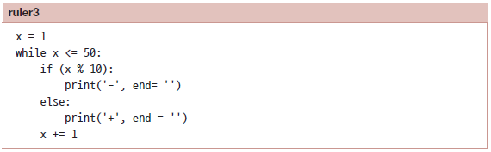
1. 반복문
    동일 문제를 while 문으로 작성할 경우

Slide 8
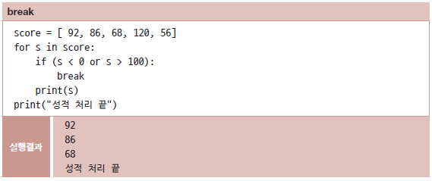
1. 반복문
break
  반복문을 끝내는 명령
  특정한 조건에 따라 루프 끝내고 다음 명령으로 이동

Slide 9
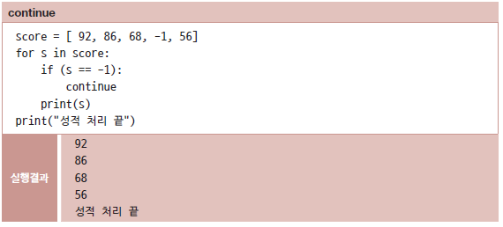
1. 반복문
continue
  현재 루프만 건너뛰고 나머지는 계속 반복 수행하는 명령
  현재 반복을 중지하고 루프 선두의 조건 점검한 후 반복 재개

Slide 10
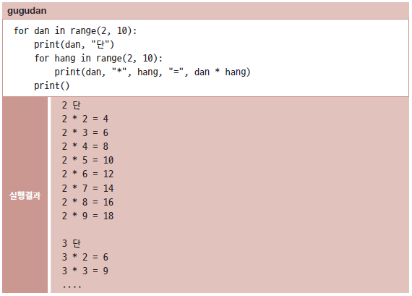
2. 루프의 활용
이중 루프
  루프 안 명령 자리에 또다른 루프가 들어가 중첩된 것

Slide 11
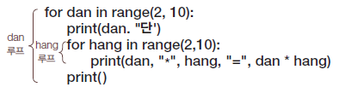
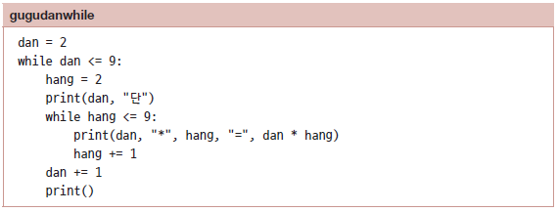
2. 루프의 활용
    이중 루프를 작성하는 경우에도 들여쓰기에 주의하여야
  while 문으로 동일 예제 작성

Slide 12
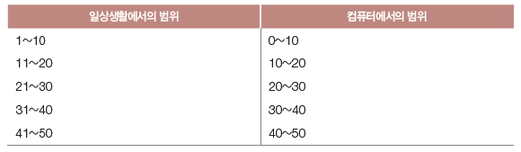

2. 루프의 활용
범위의 원칙
  컴퓨터에서 범위 설정할 때에는 끝 요소 제외하고 직전까지만 포함
  range(1, 10) = 1에서 9까지의 범위
    범위 구간 나누어 반복 처리할 때의 편의 위함
  오프셋
    기준에서의 상대적인 거리
    0부터 시작

